Slide 1
TEORIA PROBABILITĂȚILOR
recapitulare

Slide 2
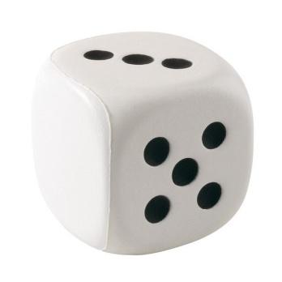

Începuturile teoriei probabilităților
sunt legate de numele matematicienilor
Blaise Pascal și
Pierre Fermat
în secolul al XVII-lea,
ajungând la probleme legate de probabilitate datorită jocurilor de noroc.

Slide 3

Câmp de probabilitate
Sau câmp finit de evenimente
Rezultatele posibile ale unei experiențe aleatoare se numesc probe sau cazuri posibile ale experienței
Plahotniuc
Dodon
Șor

Slide 4
Frecvența
Fie un eveniment A legat de o experiență. Dacă repetăm experiența de n ori în condiții identice și evenimentul A este realizat de m ori, atunci n − m este numărul de nerealizări ale lui A și m este frecvența absolută a evenimentului A iar
f = m/n
este frecvența relativă a evenimentului A.

Slide 5
Legea numerelor mari
Frecvența relativă f depinde de numărul de repetări ale experimentului.
Repetarea experiențelor duce la
o stabilitate a frecvențelor relative.
Frecvența relativă se apropie
de o anumită valoare
care poate adesea intuită.

Slide 6
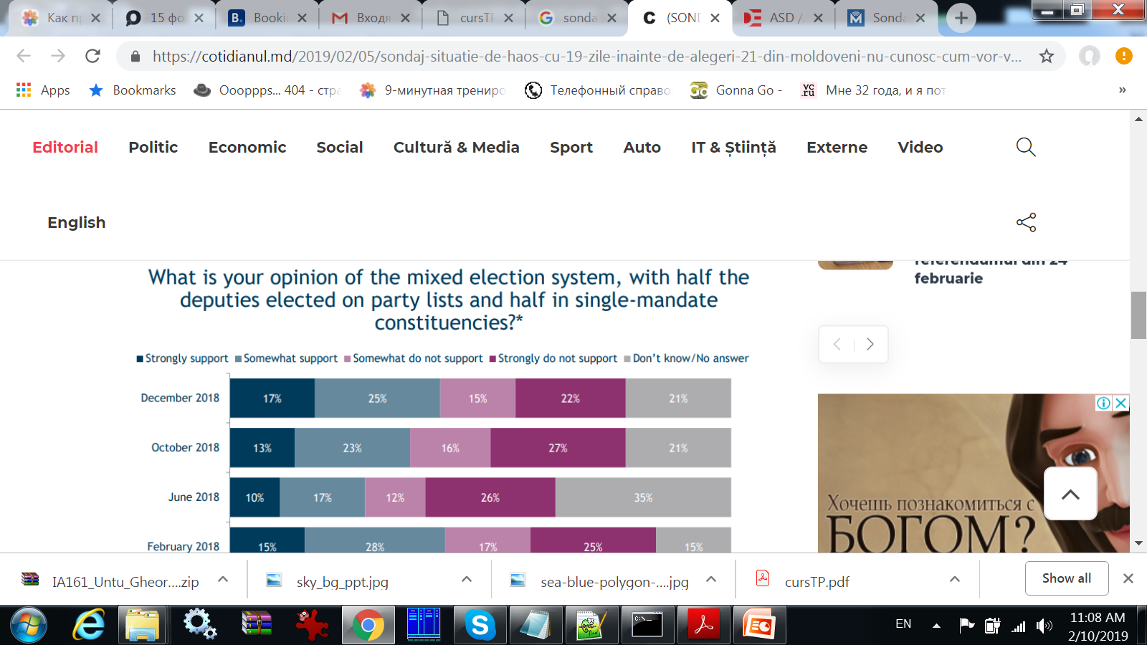
Exemplu

Slide 7
Probabilitatea
Repetarea experiențelor duce la
o stabilitate a frecvențelor relative.
Frecvența relativă se apropie
de o anumită valoare
care o putem calcula și
o numim PROBABILITATEA.
(definiția clasică)
Deși există o definiție strictă axiomatică a probabilității, definiția dată este intuitivă și se utilizează în practică.

Slide 8
Teoria probabilităților studiază legile după care evoluează fenomenele aleatoare.
Aplicarea matematicii la studierea fenomenelor aleatoare se bazează pe faptul că, prin repetarea de mai multe ori a unui experiment, în condiții practic identice, frecvența relativă a apariției unui anumit rezultat (raportul dintre numărul experimentelor în care apare rezultatul și numărul tuturor experimentelor efectuate) este aproximativ același, oscilând în jurul unui număr constant. Dacă acest lucru se întâmplă, atunci unui eveniment dat îi putem asocia un număr, anume probabilitatea sa.

Slide 9
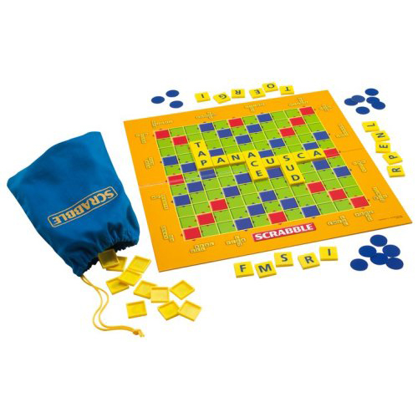
Exemple
Frecvența literelor

Slide 10

Exemple
Calculul riscurilor

Slide 11
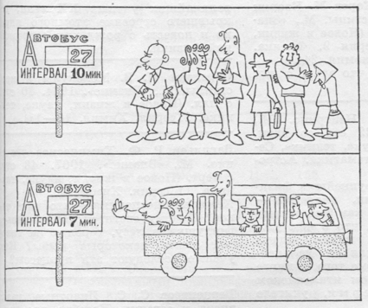
Exemple
Deservirea clienților

Slide 12
Axiome de bază
În câmp finit de evenimente aleatoare A fiecărui eveniment ai (i=1...n) este asociată o probabilitate P(ai) calculată în baza frecvenței relative, ce are următoarele proprietăți
0 ≤ P(ai) ≤ 1
Σ P(ai) = 1
P(ai) + P(ai) = 1

Slide 13
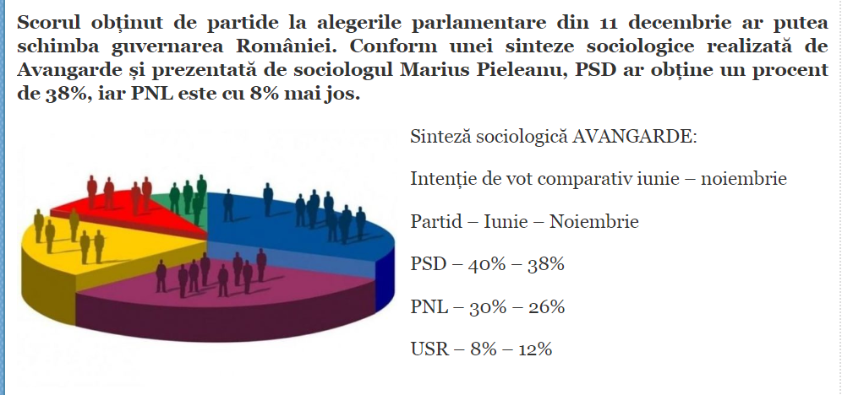
Exemplu

Slide 14
Evenimente independente
Eevenimente aleatoare pot fi independente și dependente.
Probabilitatea că două din evenimentele independente se întâmplă simultan se calculează ca produsul probabilităților lor:
P(A,B) = P(A)⋅P(B)
(în caz, când evenimentele nu exclud unul pe altul)
P(A,B) = P(A ∩ B)

Slide 15
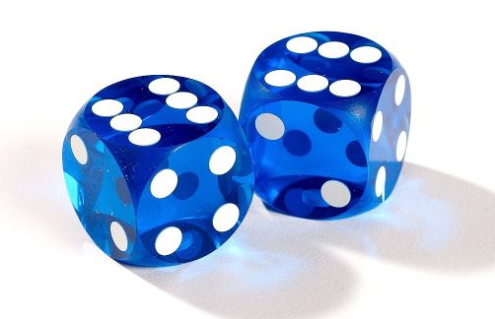
exemplu
Exemplu: se aruncă două zaruri; care esre probabilitatea că ambele zaruri cad cu șase puncte în sus?

Slide 16
Evenimente dependente
Probabilitatea evenimentului B condiționată de evenimentul A, notată P(B/A), este probabilitatea de realizare a evenimentului B în ipoteza că evenimentul A s-a realizat și se calculează ca:
P(B / A) = P(A,B)/P(A)

Slide 17
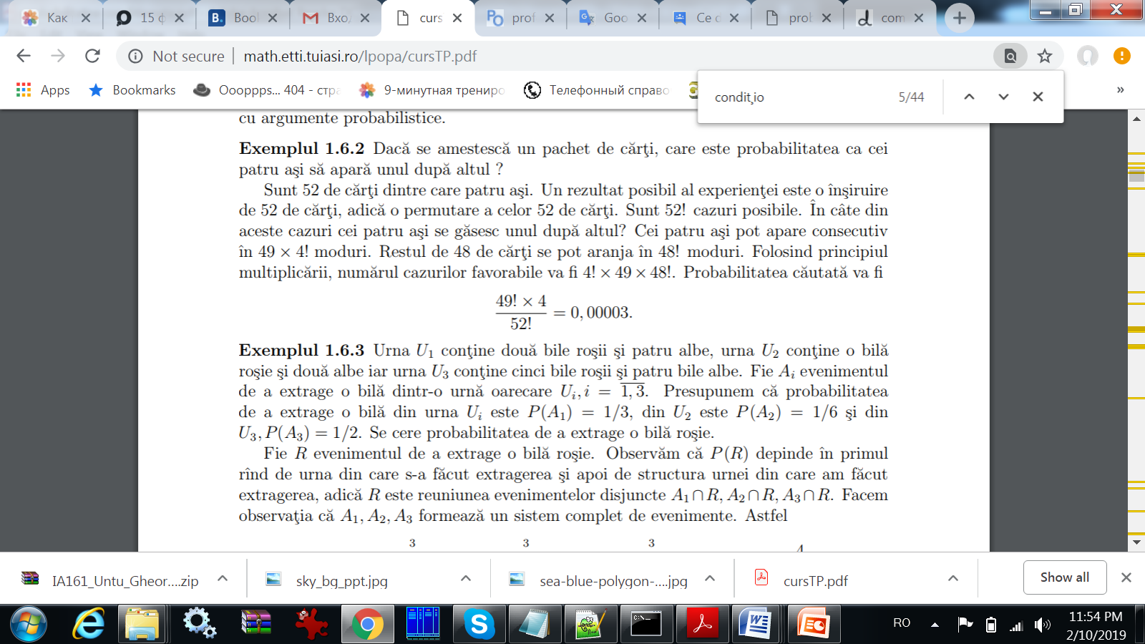
Exemplu

Slide 18
Exemplu
Presupunem acum că rezultatul experienței este o bilă roșie, dar nu știm din ce urna provine. Dorim sa calculăm probabilitatea ca bila roșie să provină din urna U1, adică P(A1|R).
Notes:
P(bila rosie) = P(U1)*P(rosie/U1)+P(U2)*P(rosie/U2)+P(U3)*P(rosie/U3) = 1/3*2/6+1/6*1/3+1/2*5/9 = 1/9+1/18+5/18 = 8/18 = 4/9
P(U1/rosie) = P(U1,rosie)/P(rosie)
P(rosie/U1) = P(U1,rosie)/P(U1)
P(U1,rosie) = P(rosie/U1)*P(U1)
P(U1/rosie) = P(rosie/U1)*P(U1) / P(rosie) = (1/3*1/3)/ 4/9 = 1/4

Slide 19
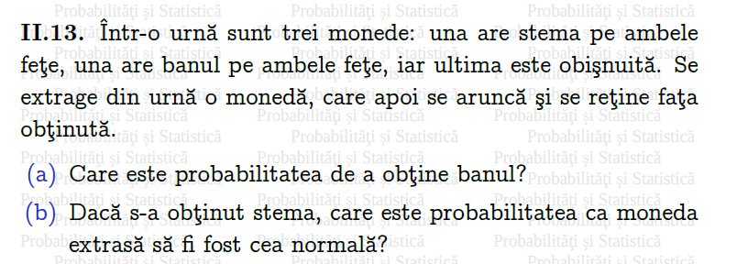
Exemplu

Slide 20

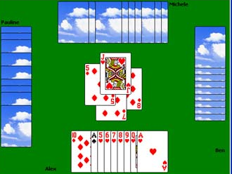
Exemplu

